Slide 1
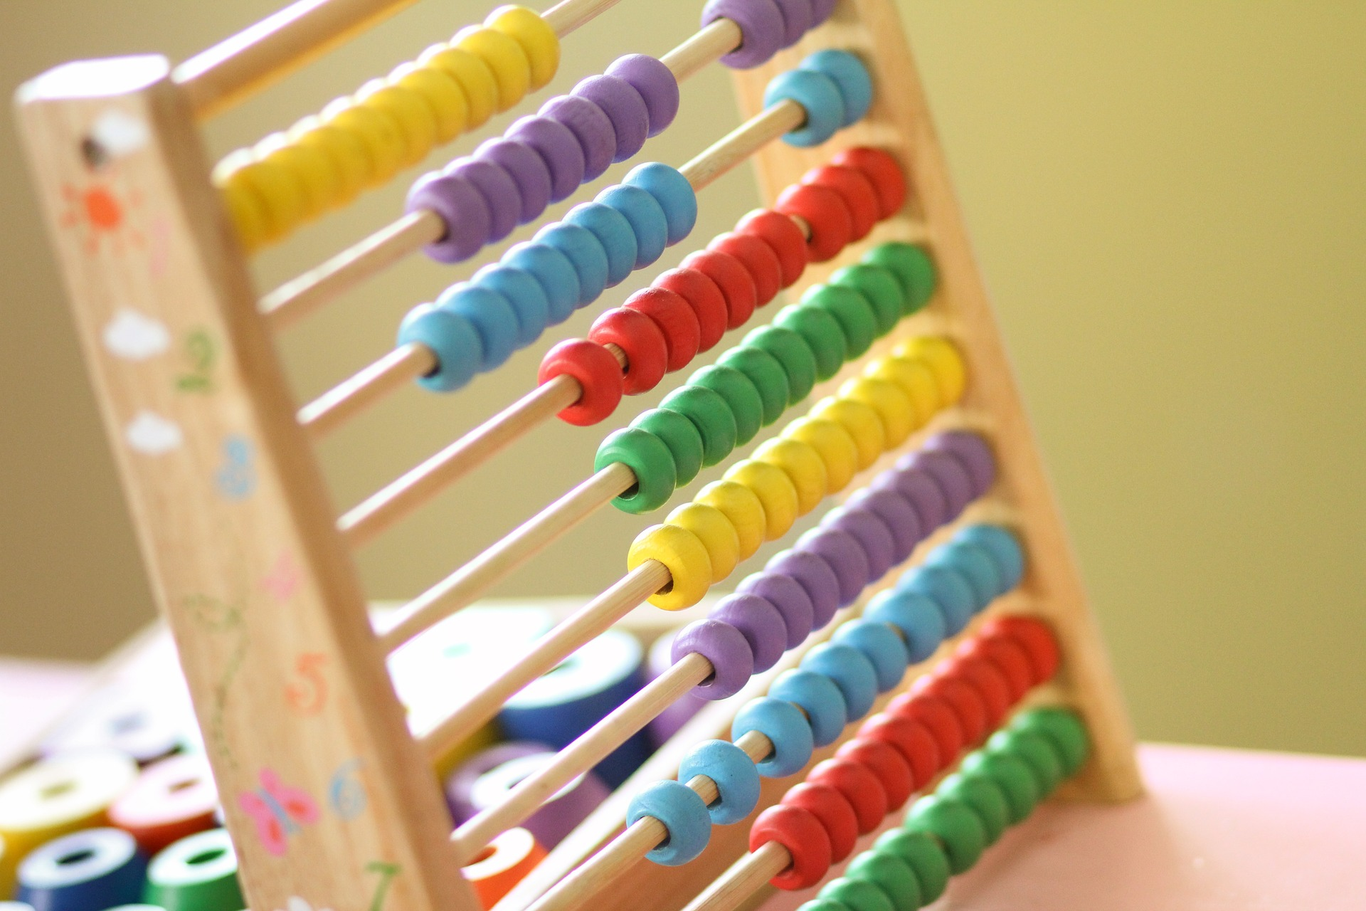


Matemaattisen minäpystyvyyden kohentaminen alakoulussa
Esityksen kuvat: pixabay.com

Slide 2

Matemaattinen minäpystyvyys
Mitä se tarkoittaa?
Mihin se vaikuttaa?
Mitkä ovat sen taustatekijät?
Miksi alakoululaisten mat. minäpystyvyyttä tulisi kohentaa?

Slide 3
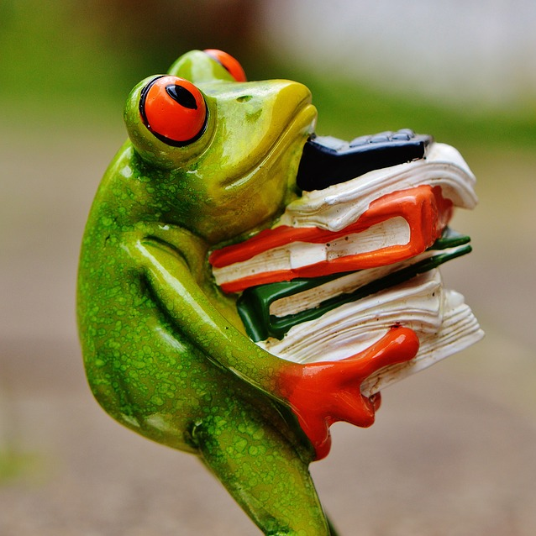
Matemaattinen minäpystyvyys
Yksilön käsitykset ja uskomukset matemaattisista kyvyistään
”Miten suoriudun tästä tehtävästä näissä olosuhteissa?”

Slide 4

Minäpystyvyyskäsitykset vaikuttavat
Opiskelumotivaatioon
Sinnikyyteen työskentelyssä
Suoriutumiseen matematiikassa
Koulutukseen ja uraan liittyviin valintoihin

Slide 5
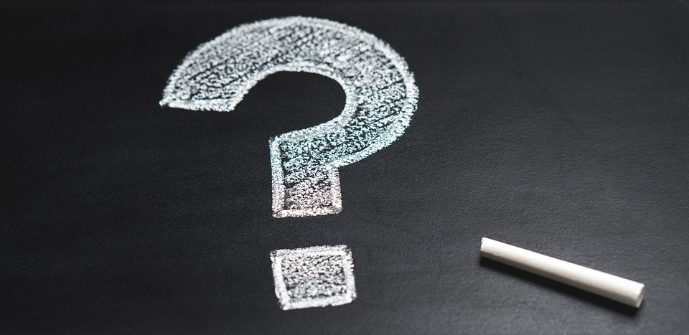
Pohdittavaa
Sinnikkyys työskentelyssä
Opiskelumotivaatio
Millaisia havaintoja olet tehnyt oppilaittesi minäpystyvyyskäsityksistä?
Koulutukseen ja uraan liittyvät valinnat
Suoriutuminen matematiikassa

Slide 6
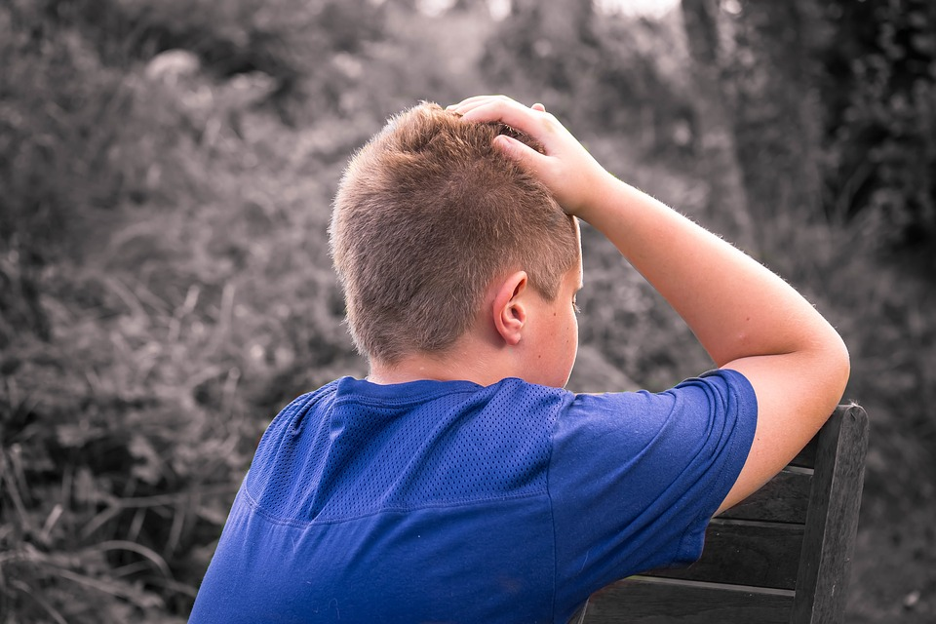
Opiskelumotivaatio
Heikko minäpystyvyys
Uudenlaisiin haasteisiin tarttuminen ei houkuttele
Matematiikka nähdään merkityksettömänä oman tulevaisuuden kannalta
Matematiikan opiskeluun liittyy ahdistusta
Vahva minäpystyvyys
Ongelmiin ja haasteisiin tartutaan innolla
Parempi kyky palauttaa motivaatiotaso ennalleen epäonnistumisten jälkeen
Parempi stressinsietokyky

Slide 7
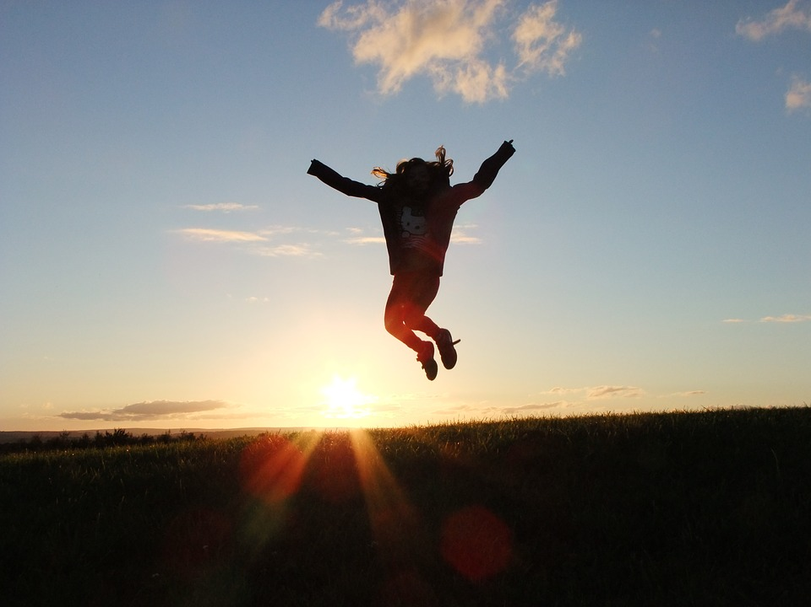
Sinnikkyys työskentelyssä
Heikko minäpystyvyys
Luovutetaan nopeasti vaikeiden tehtävien äärellä
Ei edes yritetä tehtäviä, jotka nopealla vilkaisulla näyttävät vaikeilta
Keskeytetään opinnot vaikeuksia kohdatessa
Vahva minäpystyvyys
Työskennellään pitkäjänteisesti haastavampienkin tehtävien parissa
Epäonnistumiset eivät lannista, eivätkä epäonnistumisen aiheuttamat pettymyksen tunteet ole pitkäkestoisia

Slide 8
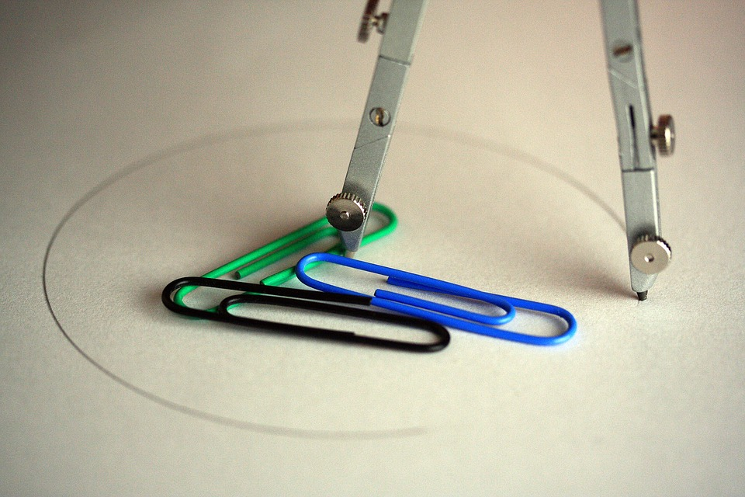
Suoriutuminen matematiikassa
Heikko minäpystyvyys
Tyttöjen tapauksessa heikko minäpystyvyys ei näytä vaikuttavan varsinaisiin oppimistuloksiin matematiikassa
Vahva minäpystyvyys
Käytetään vaativampia ajatteluprosesseja
Parempi ongelmanratkaisukyky
Paremmat suoritukset koetilanteessa
Notes:
* Various researchers (e.g., Hackett, 1985; Pajares, 1996a; Pajares & Miller, 1994) have reported that students’ judgments of their capability to solve mathematics
problems are predictive of their actual capability to solve those problems.
* Math self-efficacy also has been shown to be as strong a predictor of mathematical problem-solving capability as general mental ability
(Pajares & Kranzler, 1995), a variable generally found to be a powerful predictor of academic performance (Thorndike, 1986).
* Other researchers (Collins, 1982; Schunk, 1989, 1991) have reported that, when students approach academic tasks, those with higher self-efficacy work harder and for longer periods of
time than do those with lower self-efficacy.

Slide 9

Koulutukseen ja uraan liittyvät valinnat
Heikko minäpystyvyys
Koetaan, ettei rahkeet riitä esimerkiksi matemaattis-luonnontieteelliselle tai teknilliselle alalle hyvästä koulumenestyksestä huolimatta
Vahva minäpystyvyys
Koetaan, ettei kiinnostavan koulutus- ja urapolun rakentaminen edellytä huippuarvosanoja.

Slide 10

Minäpystyvyyskäsitykset pohjautuvat
Aiempaan suoriutumiseen
Havaintoihin toisten suoriutumisesta
Sosiaaliseen tukeen
Fyysisiin tuntemuksiin ja muihin tunteisiin

Slide 11
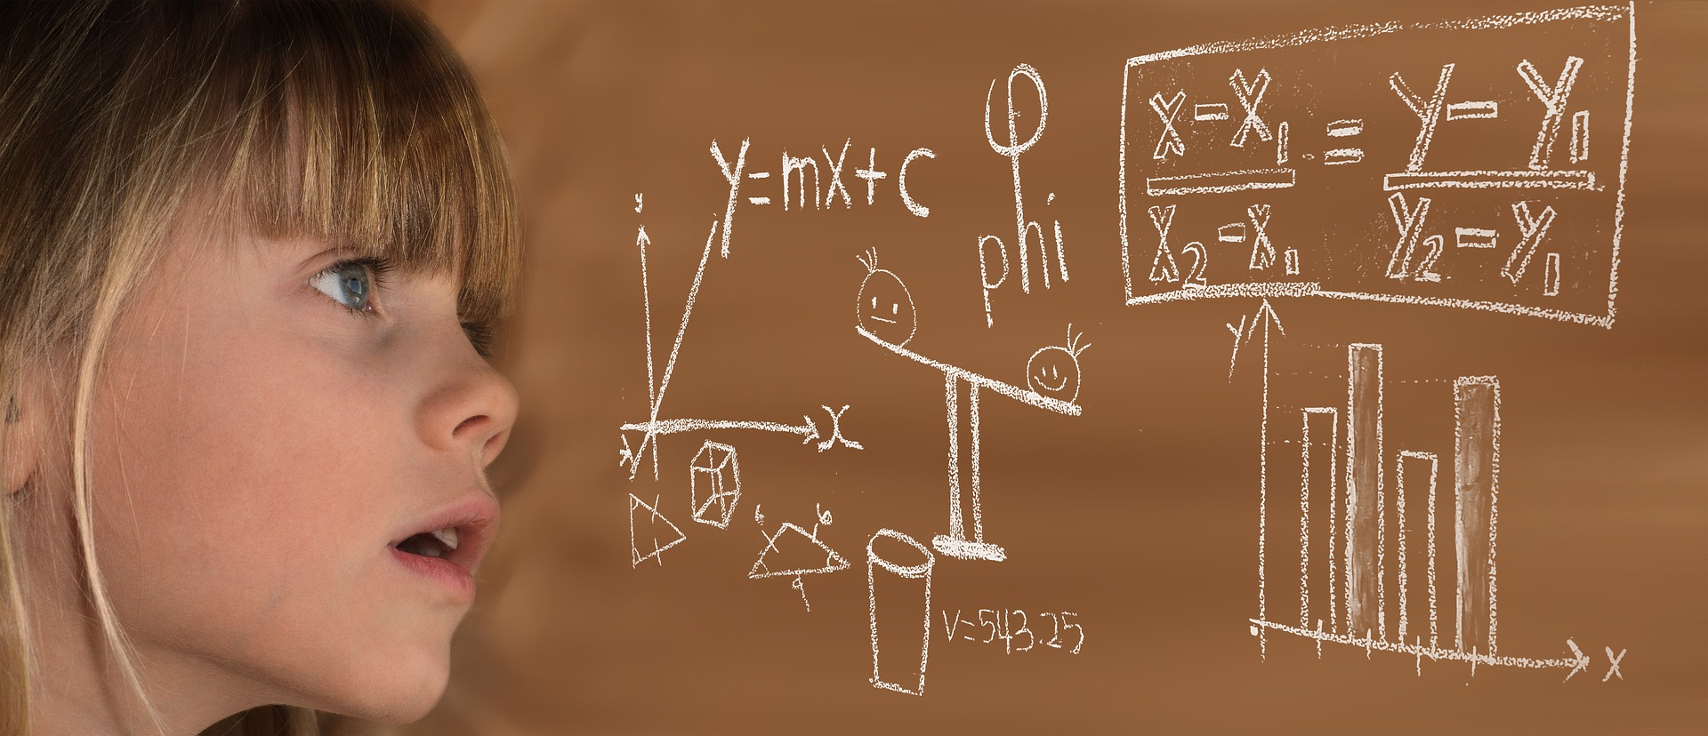
Aiempi suoriutuminen ”Menestys ruokkii menestystä.”
Aiempi menestys tietynlaisessa tehtävässä tai taidossa saa lapsen luottamaan menestymiseensä myös jatkossa.
Aiemman suoriutumisen vaikutus minäpystyvyyteen on kaikista neljästä tekijästä vahvin ja pysyvin.
Notes:
If students have been successful at a particular skill in the past, they probably will believe that they will be successful at the skill in the future (Bandura, 1993).

Slide 12

Havainnot toisten suoriutumisesta “Jos hän pystyy siihen, niin pystyn kyllä minäkin.”
Vertaisten onnistumisia ja epäonnistumisia tarkkaillessaan lapsi arvioi samalla sitä, miten suuri mahdollisuus menestykseen hänellä itsellään on.
Tehokkaimpia ovat vertaismallit, jotka lapsi kokee erityisen samankaltaisiksi itsensä kanssa.
Vertaismallien on havaittu kohentavan erityisesti naisten minäpystyvyyttä perinteisesti miehisinä pidetyissä tehtävissä.

Slide 13

Sosiaalinen tuki ”Meidän lapsilla ei ole matikkapäätä.”
Läheisten verbaalinen ja non-verbaalinen tuki kohentaa lapsen matemaattista minäpystyvyyttä.
Kehujen täytyy olla realistisia ja niiden täytyy liittyä oikeisiin onnistumisiin.
Lapset voivat tulkita liiallisen tuen merkkinä heikosta osaamisesta.
Läheisiltä välittyvät, matematiikan oppimiseen liittyvät uskomukset ovat toisinaan haitallisia minäpystyvyyden kehittymisen kannalta.
Lahjakkuususkomukset, taitojen ja taipumusten periytyvyys, sukupuoleen sidotut uskomukset..
Notes:
* Zimmerman and Martinez-Pons (1990) suggested that when teachers offer unsolicited advice or help, students believe this help signals low ability. Graham and Barker (1990) found
that not only do the students being helped think of themselves as less capable, but other students watching come to the same conclusion.

Slide 14
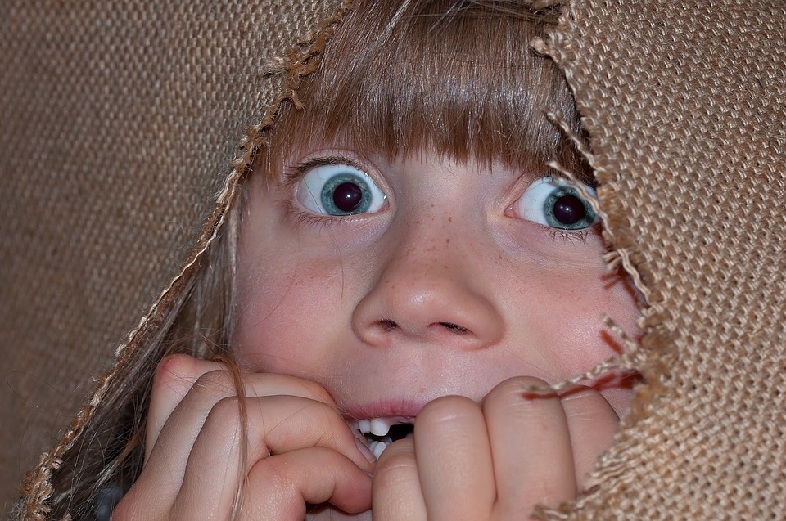
Fyysiset tuntemukset ja muut tunteet ”Perhosia vatsassa.”
Hermostuneisuuden fysiologiset merkit, kuten hikoavat kämmenet, laukkaava sydän ja kuiva suu, heikentävät uskoa suoriutua haastavasta tehtävästä tai tilanteesta.
Rento ja innostunut olo taas antaa paremmat lähtökohdat haasteiden kohtaamiselle.
Ahdistus esimerkiksi koetilanteessa voi vaikuttaa siihen, kuinka paljon aikaa ja vaivaa oppilas käyttää koetehtäviin.

Slide 15
Pohdittavaa
Sinnikkyys työskentelyssä
Opiskelumotivaatio
Millaisia esimerkkejä sinulle tulee mieleen sukupuolten välisistä eroista matematiikan opiskelussa?
Koulutukseen ja uraan liittyvät valinnat
Suoriutuminen matematiikassa

Slide 16

Sukupuolten välisistä eroista 1/2
Pojilla on positiivisempi arvio matematiikan kyvyistään kuin tytöillä.
Pojat kokevat menestyksensä olevan osaamisensa ansiota ja epäonnistumisensa johtuvan liian vähäisestä vaivannäöstä.
Tytöt kokevat menestyksensä olevan hyvän tuurin ansiota ja epäonnistumisensa johtuvan osaamisen puutteesta.

Slide 17
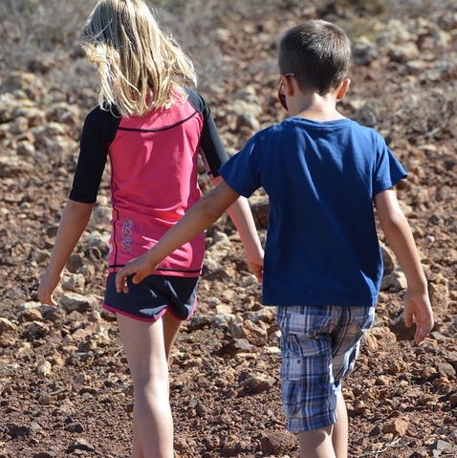
Sukupuolten välisistä eroista 2/2
Erot minäpystyvyyskäsityksissä näkyvät jo alakoulussa vaikka oppimistuloksissa ei juurikaan eroja.
Erot mat. minäpystyvyyskäsityksissä näkyvät myöhemmin ammatillisissa minäpystyvyyskäsityksissä.
Erot minäpystyvyydessä yksi merkittävimmistä tekijöistä työelämän segregaation taustalla.

Slide 18
Matemaattisen minäpystyvyyden kohentaminen
Miten OPSissa huomioidaan mat. minäpystyvyys?
Miten matemaattista minäpystyvyyttä voidaan kohentaa?
Työskentelytuokio ryhmissä
Työskentelyn purkaminen

Slide 19

OPS 2014 Arviointikulttuuri
Rohkaiseva ja yrittämään kannustava ilmapiiri.
Oppilaan edistymisen näkyväksi tekeminen koko oppimisprosessin ajan.
Arvioinnin ja palautteen monipuolisuus.

Slide 20

OPS 2014 Matematiikka, alakoulu
Oppiaineen tehtäviin kuuluu:
Edistää oppilaiden myönteistä asennetta matematiikkaa kohtaan.
Edistää oppilaiden positiivista minäkuvaa matematiikan oppijoina.
Kehittää oppilaan käsitystä siitä, että matematiikan opiskelu on tavoitteellista ja pitkäjänteistä toimintaa, jossa oppilaat ottavat vastuuta omasta oppimisestaan.

Slide 21
OPS 2014 Matematiikka, alakoulu
Oppiaineen tehtäviin kuuluu vuosiluokilla 1-6:
Pitää yllä oppilaan innostusta ja kiinnostusta matematiikkaa kohtaan sekä tukea myönteistä minäkuvaa ja itseluottamusta (T1).

Slide 22
Pohdittavaa
Miten olet tukenut oppilasta matematiikan oppimiseen liittyvien epäonnistumisten äärellä?
Entä silloin, kun oppilaan kiinnostus matematiikan opiskeluun on nollassa?

Slide 23
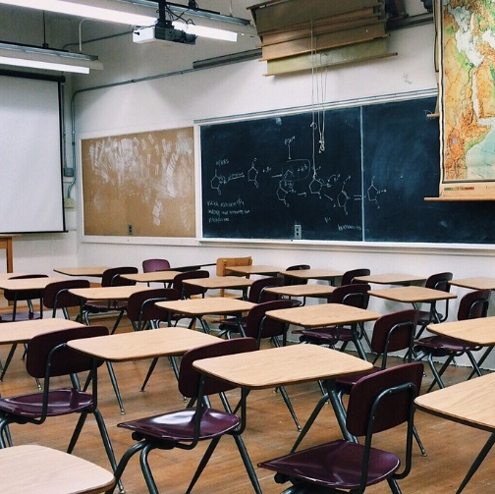
Miten matemaattista minäpystyvyyttä voidaan kohentaa?
Aikaisemmissa tutkimuksissa on kehitetty ja testattu mm.
Opettajan toimintaa
Vertaismallien hyödyntämistä
Vertais- ja itsearvioinnin hyödyntämistä
Tavoitteiden asettamista ja tavoitteiden saavuttamisen arviointia
Notes:
Schunk’s (1984) studies suggest that teachers encourage students to use effort as an explanation for failure, and ability as an explanation for success.

Slide 24

1. Opettajan toiminta
Opettajan toiminnalla voidaan kehittää lasten käsitystä vaivannäön ja taitojen kartuttamisen välisestä yhteydestä matematiikan opiskelussa.
Esimerkiksi epäonnistumisten selittäminen vähäisellä vaivannäöllä ja onnistumisten selittäminen taidoilla ja riittävällä vaivannäöllä.

Slide 25
Opettajan toiminta McCoach, B.D. (2007)
Ohjeita oppilaiden matemaattisten minäpystyvyyskäsitysten kohentamiseksi:
Käy läpi edellisen oppitunnin saavutuksia, esitä oppisen tavoitteet ennen opetusta, muistuta tavoitteista opetuksen aikana, kertaa tavoitteet oppitunnin päätteeksi.
Pyydä oppilaita kirjoittamaan ylös, mitä uutta he oppivat tai missä he suoriutuivat hyvin.
Korosta heikoille oppilaille sitä, että heidän epäonnistumisensa johtuvat vähäisestä ponnistelusta ja kannusta heitä yrittämään kovemmin.
Pyri kiinnittämään oppilaiden huomio heidän kehittymiseensä ja anna positiivista palautetta siitä, missä he suoriutuivat hyvin.
Tarjoa oppilaille vertaismalleja muistuttaaksesi heitä siitä, että heidän on mahdollista hallita tietty tehtävä koska muutkin heidänkaltaisensa oppilaat pystyvät siihen.

Slide 26
Vertaismallien tarjoaminen Esim. D. Schunk, A. Hanson and P. Cox (1987)
Alakoulun oppilaille esitettiin videoita, joissa lapset ratkaisevat jakolaskutehtäviä. Videoidut lapset toimivat vertaismalleina.
Minäpystyvyyskäsityksiä jakolaskujen ratkaisemisessa paransi sellainen vertaismalli, joka näki vaivaa ja saavutti oppimistavoitteen pienissä osissa.
Vertaismallit, jotka suoriutuivat tehtävistä nopeasti ja ongelmitta, eivät toimineet yhtä hyvin.

Slide 27

Vertais- ja itsearviointi Esim. Adediwura, A. A. (2012)
Tietyn aihepiirin opiskelun jälkeen yläkoulun oppilaat suorittivat testin, jossa mitattiin tämän aihepiirin osaamista.
Oppilaat reflektoivat vertais- ja itsearvioita omasta osaamisestaan testin jälkeen ja asettivat jatkoa varten oppimistavoitteita.
Vertais- ja itsearviointien hyödyntäminen matematiikan oppitunneilla kohensi oppilaiden minäpystyvyyttä ja edisti opiskelijoiden autonomiaa matematiikan oppimisessa.

Slide 28

Tavoitteiden asettaminen ja niiden saavuttamisen arvioiminen + opettajan toiminta
UEF LUMA toteutti tavoitteiden asettamiseen keskittyvän opetuskokeilun yhteistyössä kuuden luokanopettajan kanssa keväällä 2017.
Tavoitteiden asettaminen ja niiden saavuttamisen arvioimisen lisäksi kiinnitettiin huomiota opettaja kiinnitti huomiota toimintaansa ja puheeseensa matematiikan tunneilla.
Notes:
- Goal Setting. Sometimes students are unaware of their abilities or the progress they are making. Goals provide a standard against which students can gauge their progress, and setting goals can have a substantial impact on student self-efficacy and achievement (Bandura, 1986, Schunk, 1989b).

Slide 29
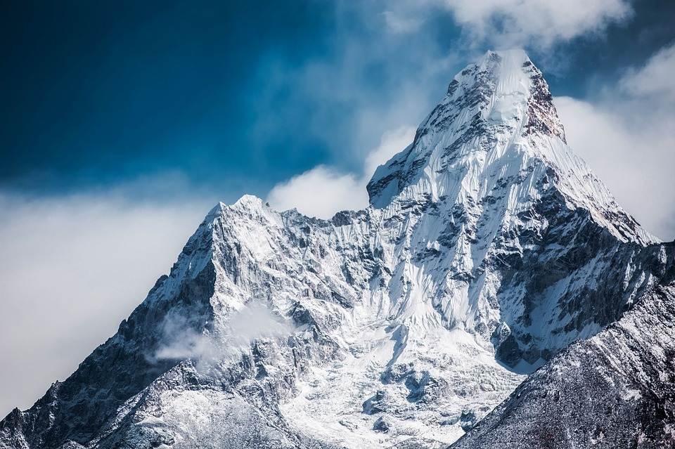
Minäpystyvyyden kohentaminen tavoitteita asettamalla
Ajallisesti läheiset ja sisällöltään yksityiskohtaiset tavoitteet
Vertaa:
Tavoite lukuvuodelle:
”Yritän parhaani matematiikan tunneilla.”
vs.
Viikkotavoite:
”Opin tietämään, mitä eroa on suoralla ja janalla.”
Edistyminen muuttuu näkyvämmäksi lyhyilläkin aikaväleillä
Vertaa:
Tavoitteiden saavuttamisen arvioiminen lukuvuoden päätteeksi
Vs.
Tavoitteiden saavuttamisen arvioiminen esim. viikoittain tai kuukauden välein
Käsitykset osaamisesta muodostuvat realistisemmiksi
Vertaa:
”Yritin useimmiten parhaani matematiikan oppitunneilla.”
Vs.
”Olen hyvä lukemaan pituuksia viivottimesta ja mittanauhasta, mutta pituuden yksikkömuunnokset tuntuvat vielä vaikeilta.”

Slide 30
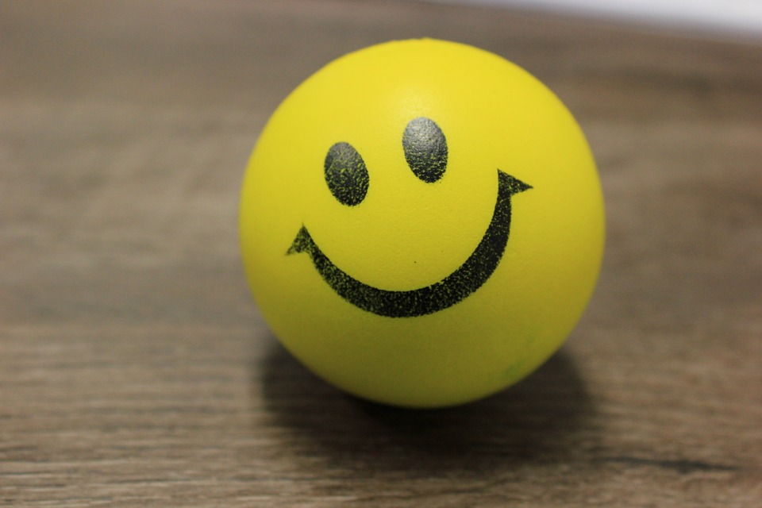
Miten tavoitteiden asettaminen tapahtuu käytännössä?
Työskentelytavoitteiden ja sisältötavoitteiden asettaminen lyhyehkölle aikavälille, esimerkiksi yhdelle viikolle.
Tavoitteiden saavuttamisen arvioiminen säännöllisesti.
Opettajan toteuttamat pedagogiset strategiat oppilaiden minäpystyvyyden tukemiseksi.

Slide 31

Esimerkkejä työskentelytavoitteista
Matemaattinen esittäminen
Pitkäjänteisyys
”Perustelin tehtävien vastaukset kirjoittamalla tai piirtämällä.”
”Työskentelin vaikeidenkin tehtävien kanssa sinnikkäästi.”
Virheiden käsittely
Rakentava osallistuminen tuntityöskentelyyn
”Uskalsin tuoda esille omat ratkaisuni tehtäviin.”
”Annoin muille oppilaille työskentelyrauhan.”

Slide 32
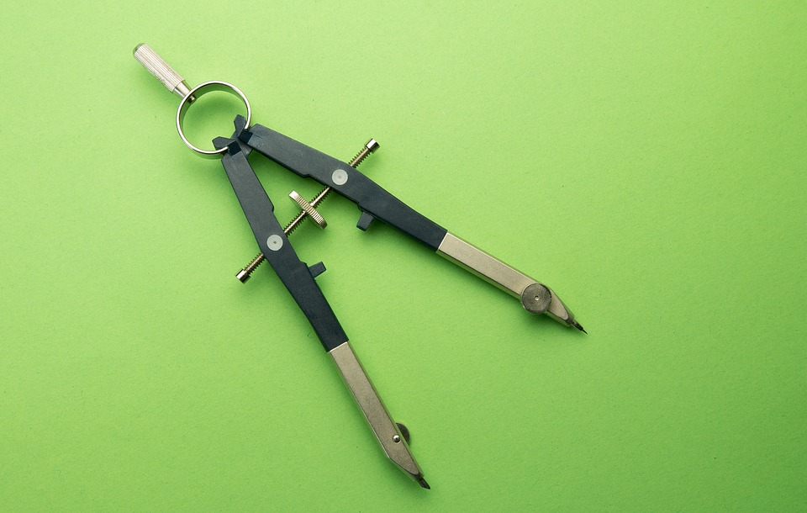
Esimerkkejä sisältötavoitteista
Luvut 0-1000 (2. luokka), sisältötavoitteita yhdelle tarkastelujaksolle:
”Osaan merkitä rahamäärän nähdessäni kolikot.”
”Tiedän, kuinka monta senttiä on yksi euro.”
”Tunnistan erisuuruiset kolikot.”
”Osaan laskea kahden tuotteen yhteishinnan.”

Slide 33
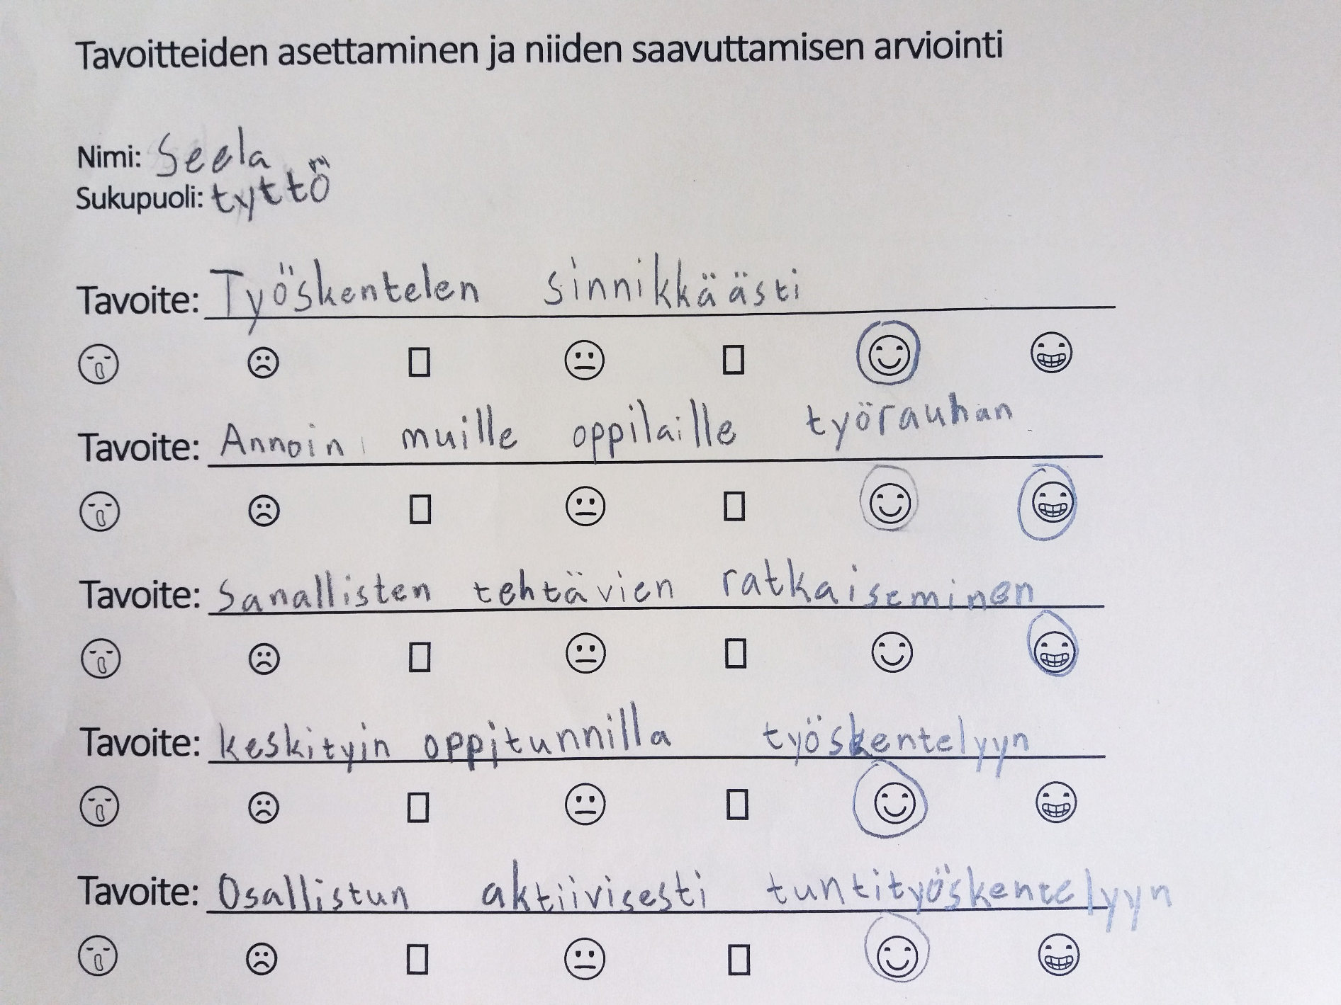

Slide 34

Opettajan strategiat
Oppilaiden edistymisen näkyväksi tekeminen tavoitteiden asettamisen ja saavuttamisen arvioimisen kautta.
Suoritusten vertaaminen oppilaan aikaisempaan menestymiseen.
Pitkäjänteisen työskentelyn merkityksen korostaminen.
kestävä minäpystyvyys vaatii kokemuksia vaikeuksien voittamisesta sinnikkäällä työskentelyllä ja vaivannäöllä
Erilaisten ratkaisu- ja ajattelutapojen käsitteleminen
Virheiden käsitteleminen (virheistä oppii!)

Slide 35
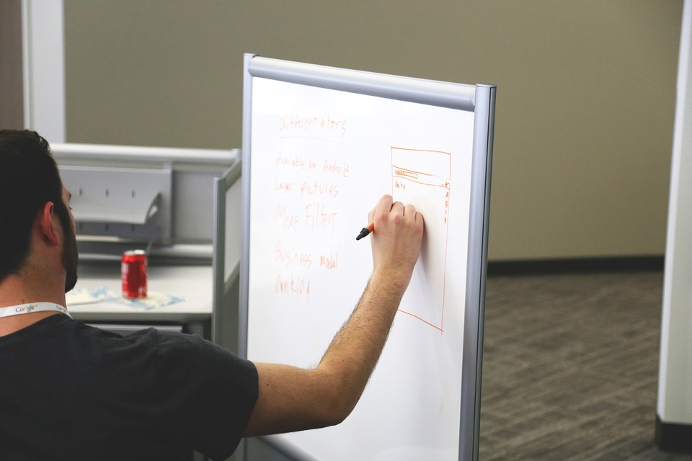
Opettajien (N=6) kokemuksia tähän mennessä
Intervention hyöty nähtiin erityisesti seuraavien asioiden pöydälle nostamisessa opettajille
minäpystyvyys
opettajan puhe
tavoitteiden asettamisen kautta edistetään läpinäkyvyyttä opettajan työskentelyssä ja odotuksissa oppilaita kohtaan.
Tavoitteiden asettaminen ja arviointi olivat toimivia.
kehitetään: tarkasteltavat ajanjaksot hiukan pidempiä, käytännön toteutusta sujuvammaksi.

Slide 36
Positiivista kehitystä oppilaiden toiminnassa ja suhtautumisessa matematiikkaan
intervention lyhyyden ja koulumaailman moninaisuuden vuoksi ei voida tulkita yksioikoisesti intervention tulokseksi tai pysyväksi.
Interventio tukee opetussuunnitelmaa erityisesti reflektion näkökulmasta.
Minäpystyvyyden tiedostamista ja siitä tiedottamista pidettiin tärkeänä ja intervention toimintamallin jatkamista mielekkäänä.

Slide 37
Työskentelytuokio
Työskentelytuokio ryhmissä
Työskentelyn purkaminen

Slide 38

Esimerkki 1
2. Luokka
Luokassasi on useita oppilaita, joilla on vaikeuksia työskennellä pitkäjänteisesti matematiikan tehtävien parissa. Nämä oppilaat eivät usko omiin kykyihinsä, vaan luovuttavat helposti nähdessään esimerkiksi pitkän sanallisen tehtävän. He luovuttavat nopeasti myös koetilanteessa ja saavat tämän takia heikkoja numeroita.
Millaisia tuntityöskentelyyn liittyviä tavoitteita asetat luokallesi ja miten tuet heitä omalla toiminnallasi matematiikan tunneilla?
Voit myös keksiä muutamia valitsemaasi matematiikan sisältöalueeseen liittyviä tavoitteita.

Slide 39
Malliratkaisu esimerkkiin 1
Millaisia tuntityöskentelyyn liittyviä tavoitteita asetat luokallesi?
”En luovuta vaikean tehtävän kanssa vaan jatkan työskentelyä sinnikkäästi.”
”Keskityn oppitunnilla parhaani mukaan.”
”Annan muille työrauhan.”
”Kannustan luokkatovereitani matematiikan tunneilla.”
”Tuen luokkatoveriani, mikäli hän tekee virheen.”
”Neuvon luokkatovereitani heidän tarvitessa apua.”
”Pyydän opettajalta/luokkatovereilta apua tarvittaessa.”
Miten tuet heitä omalla toiminnallasi matematiikan tunneilla?
Korostetaan oppilaille, että oikeat vastaukset eivät tule kuin "salama kirkkaalta taivaalta" vaan että matematiikan oppiminen vaatii pitkäjänteistä työskentelyä.
Opetetaan lapset yhdistämään hyvänolontunne pitkäjänteisen työskentelyyn tuloksiin.
Annetaan positiivista palautetta niin pienten kuin suurtenkin onnistumisten hetkillä. Palautteenannon tulisi olla kuitenkin realistista.
Edistyminen ei ole vain sitä, että oppilas suoriutuu lopullisesta oppimistavoitteesta vaan myös prosessin yksittäisistä vaiheista suoriutuminen on merkityksellistä.
Kiinnitetään huomiota sopivaan tuen määrään; joskus oppilaita kannattaa kannustaa jatkamaan ilman opettajan tai kavereiden neuvoja, joskus neuvot pelastavat liialta turhautumiselta.

Slide 40
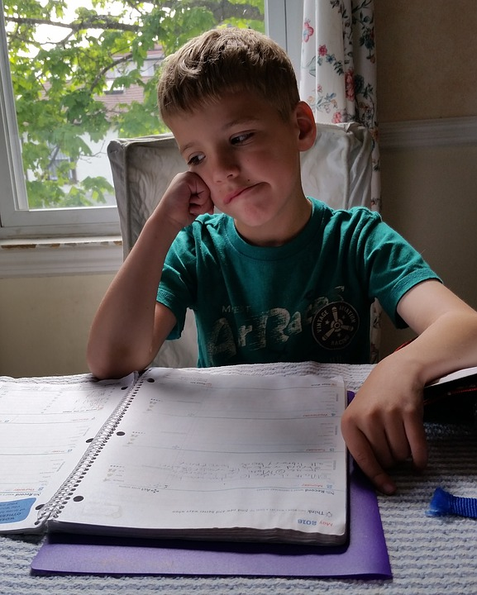
Esimerkki 2
3. luokka
Luokkasi on passiivinen ja samat oppilaat viittaavat aina oppitunneilla. Suuri osa oppilaista pelkää virheiden tekemistä. Lisäksi luokassa on tällä hetkellä huono yhteishenki matematiikan opiskelussa; muiden virheille ja tietämättömyydelle nauretaan.
Millaisia tuntityöskentelyyn liittyviä tavoitteita asetat luokallesi ja miten tuet heitä omalla toiminnallasi matematiikan tunneilla?
Voit myös keksiä muutamia valitsemaasi matematiikan sisältöalueeseen liittyviä tavoitteita.

Slide 41
Malliratkaisu esimerkkiin 2
Millaisia tuntityöskentelyyn liittyviä tavoitteita asetat luokallesi?
”Osallistuin aktiivisesti tuntityöskentelyyn.”
”Uskalsin tuoda esille omat ratkaisuni tehtäviin.”
”Suhtauduin toisten oppilaiden työskentelyyn kannustavasti.”
”Tuin luokkatoveriani, mikäli hän teki virheen.”
”Kannustin muita oppilaita.”
”Tarvittaessa autoin muita oppilaita.”
”Keskustelin tavoistani ratkaista tehtäviä muiden kanssa.”
Miten tuet heitä omalla toiminnallasi matematiikan tunneilla?
Oppilaita rohkaistaan keskustelemaan omasta ajattelustaan ja ratkaisustrategioistaan luokassa, esimerkiksi pareittain tai pienissä ryhmissä aina sopivan tilaisuuden tullen.
Muistutetaan oppilaita siitä, että virheiden tekeminen on osa matematiikan oppimista ja matematiikan tunnilla työskentelyä. Virheistä oppii ja niitä ei tarvitse hävetä.
Huomautetaan oppilaille, että muiden tehdessä virheitä ei ilkuta vaan autetaan toista etenemään työskentelyssä. Virheiden tekeminen tai epäonnistuminen ei ole häpeällistä, vaan myös kaikkein menestyneimmätkin ihmiset ovat epäonnistuneet usein pahasti urallaan.

Slide 42
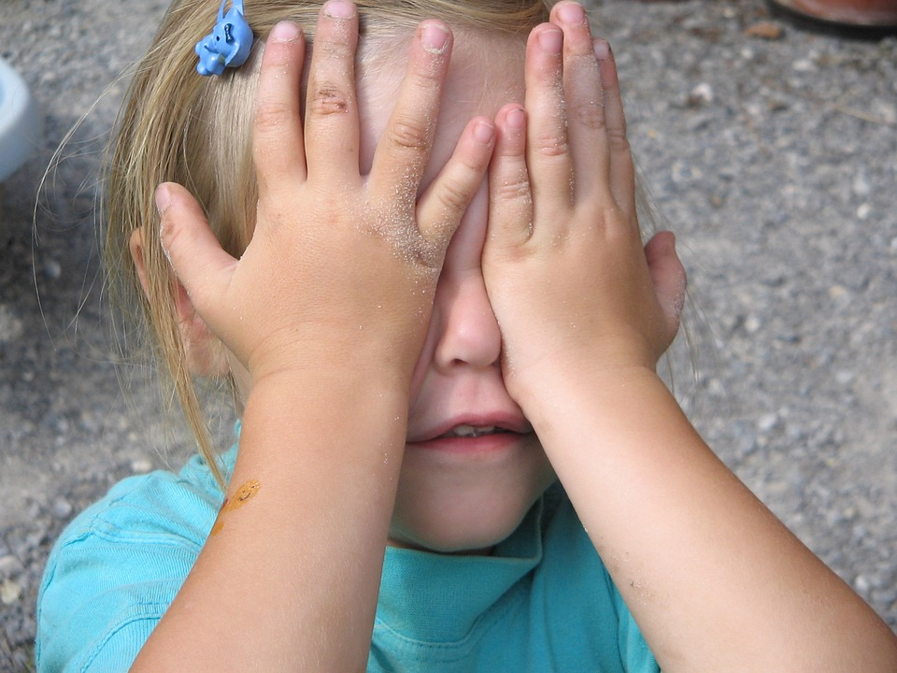
Esimerkki 3
5. luokka
Luokassasi esiintyy uskomuksia siitä, että pojat ovat luonnostaan taitavampia matematiikassa kuin tytöt. Pojat ottavat esimerkiksi enemmän valtaa ryhmätöissä tyttöjen jäädessä sivustakatsojiksi. Tytöt eivät tämän vuoksi juurikaan usko omiin kykyihinsä matematiikan opiskelussa.
Millaisia tuntityöskentelyyn liittyviä tavoitteita asetat luokallesi ja miten tuet heitä omalla toiminnallasi matematiikan tunneilla?
Voit myös keksiä muutamia valitsemaasi matematiikan sisältöalueeseen liittyviä tavoitteita.

Slide 43
Malliratkaisu esimerkkiin 3
Millaisia tuntityöskentelyyn liittyviä tavoitteita asetat luokallesi?
”Annan muille oppilaille työskentelyrauhan.”
”Osallistun aktiivisesti tuntityöskentelyyn/ryhmätyöskentelyyn.”
”Edistän myönteistä yhteishenkeä oppitunneilla/ryhmätöissä.”
”Kohtelen luokkatovereitani tasavertaisesti.”
Miten tuet heitä omalla toiminnallasi matematiikan tunneilla?
Muistutetaan oppilaita, että käsitykset synnynnäisestä ja muuttumattomasta lahjakkuudesta tai sukupuolisidonnaisesta lahjakkuudesta on syytä unohtaa. Uskomukset rajoittavat oppimista ja elämää yleisesti ottaen turhaan.
Korostetaan oppilaille, että aivoja ja matemaattisia taitoja voi kehittää koko ihmiselämän ajan.
Huomautetaan oppilaille, että muiden tehdessä virheitä ei ilkuta vaan virheistä opitaan ja autetaan toista etenemään työskentelyssä. Virheiden tekeminen tai epäonnistuminen ei ole häpeällistä.
Opetetaan oppilaita olemaan itselleen armollisia. Vaikeuksia ja epäonnistumisia selitetään sillä, että oppilas ei ole välttämättä nähnyt tarpeeksi vaivaa, ei taitojen tai lahjakkuuden puutteella.
Kannustetaan oppilaita ylittämään itsensä.
Korostetaan oppilaille, että matematiikan opiskelussa tärkeintä ei ole täydellinen suoriutuminen ja oikeiden ratkaisuun pääseminen mahdollisimman nopeasti vaan rohkea yrittäminen ja pitkäjänteisyys.
Kyseenalaistetaan osaamiseen ja ammatteihin kohdistuvia stereotypioita.
Tarjotaan oppilaille monipuolisia roolimalleja.
Kiinnitetään huomiota sukupuolten väliseen dynamiikkaan luokassa, edistetään tasavertaisuutta.
Kohdellaan oppilaita tasavertaisesti, tiedostetaan opettajana omat sukupuolistereotypiat.

Slide 44
Käytettyjä lähteitä
Adediwura, A. A. (2012). Effect of Peer and Self-Assessment on Male and Female Students’ Self-Efficacy and Self-Autonomy in the Learning of Mathematics. Gender & Behaviour, 10(1), 4492-4508.
Bandura, A., Schunk, D. H. (1981). Cultivating Competence, Self-Efficacy, and Intrinsic Interest Through Proximal Self-Motivation. Journal of Personality and Social Psychology, 41(3), 586-598.
McCoach, B.D. (2007). Increasing Student Mathematics Self-Efficacy Through Teacher Training. Journal of Advanced Academics, 18, 278–312.
Schunk, D. H., Hanson, Antoinette R., & Cox, Paula D. (1987). Peer-model attributes and children's achievement behaviors. Journal of Educational Psychology, 79(1), 54-61.

